Slide 1
Příspěvek na péči
cílová skupina
osoby bez přístřeší (bezdomovci)

Slide 2
Nestástní nezisková organizace NADĚJE
Mgr. Radka Pištěková
Mgr. Klára Merlíčková

Slide 3
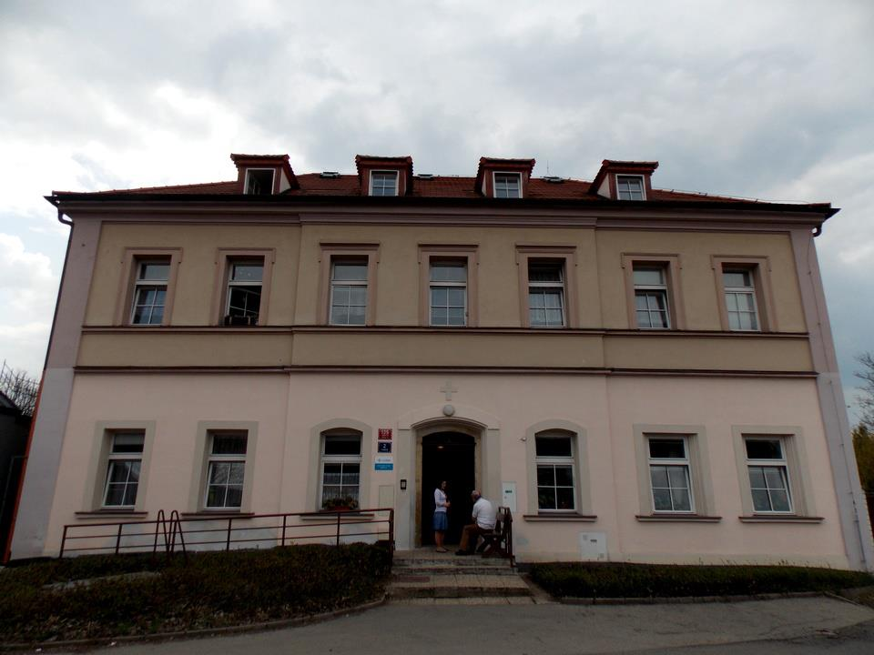
Azylový dům NADĚJE Praha Záběhlice
nabízí ubytování mužům a ženám bez domova v důchodovém věku nebo se zdravotním znevýhodněním
zařízení je bezbariérové

Slide 4
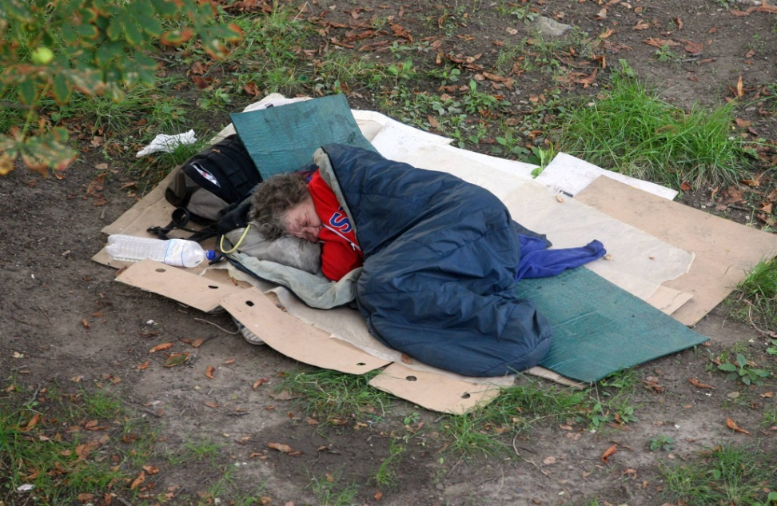
Odkud klienti přicházejí
z ldn/nnp
jiné azylové domy
ulice – spaní venku
psychiatrická léčebna
podnájem, městský byt, komerční ubytovna
pobytové zařízení sociálních služeb

Slide 5
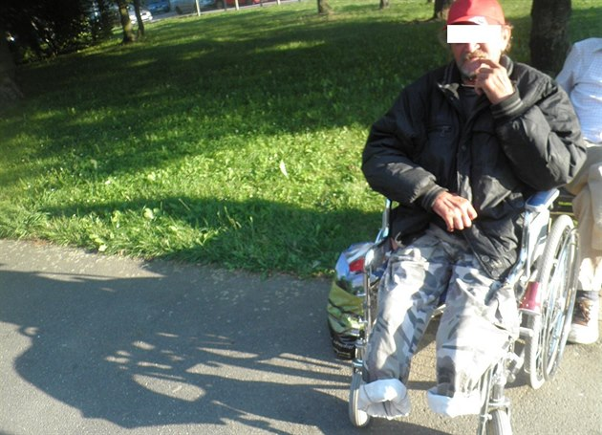
Nejčastější omezení:
omezení mobility a soběstačnosti v důsledku artrózy, revmatismu, parézy a plegie (CMP), neuropatie, amputace dolních končetin (omrznutí, zanedbaná léčba bércových vředů, nekróza, diabetes, úraz)

Slide 6
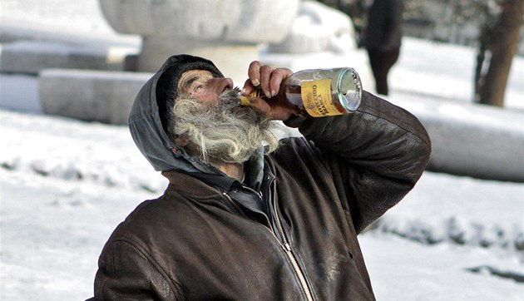
Nejčastější omezení:
omezení v oblasti sociální interakce (úřady, lékař, příbuzní, personál.., ale i sebeobsluha v oblasti hygieny, přípravy stravy, úklidu…v důsledku poruchy osobnosti či jiného psychiatrického onemocnění, dále demence (abúzus návykových látek, úraz hlavy, věk), mentální retardace

Slide 7
Úskalí podání žádosti o PnP
Poskytovatel péče
absence rodiny a jiných bližších vazeb, AD je služba prevence - není možné poskytovat pečovatelskou službu v rámci pobytu v AD
řízení o PnP obvykle není zahájeno, pakliže chybí oznámení o poskytovateli, popř. smlouva
Řešení, která se neosvědčila:
Poskytovatel je jiný klient – hrozí ztráta DHN
Pečovatelská služba (zajišťovaná městem či jinou nno) – nechtějí do AD chodit, nejedná se o finančně zajímavou příležitost
Zaměstnanec AD – střet zájmů, neetické

Slide 8
Dlouhá doba správního řízení
4 až 12 měsíců – (např. Brno = 12 měsíců, Praha = 4 – 9 měsíců) po tuto dobu je klient zcela bez finančních prostředků, ze kterých by si mohl péči hradit – DHN, nízký SD či ID = největší překážka ve sjednání si poskytovatele péče – nikdo neposkytne péči zdarma/na dluh
nikdy není zřejmé, zda a v jaké výši bude příspěvek poskytnut
není-li příspěvek přiznán, podáváme odvolání na MPSV, které je ve většině případů úspěšné, ale prodlužuje se tím doba, kdy je klient bez finančních prostředků určených na péči

Slide 9
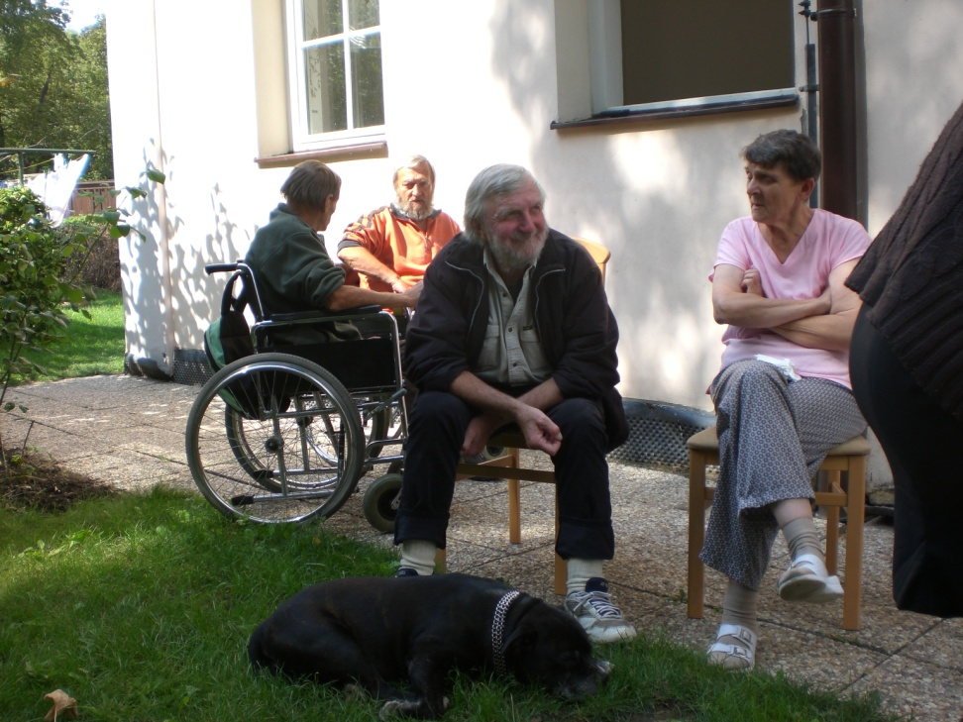
Provázanost PnP s následným bydlením
u této cílové skupiny je nutné si uvědomit, že PnP je jistým klíčem do zařízení sociálních služeb - klient bez přiznaného PnP nemá šanci dostat se např. do DS, DSP, ÚSP, CHB …

Slide 10
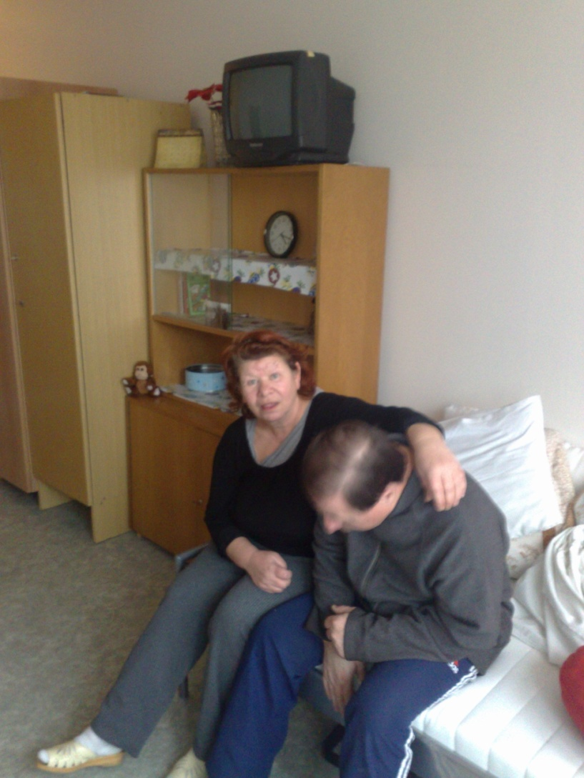
Provázanost PnP s následným bydlením
v případě, kdy nechce využívat zařízení sociálních služeb a chce žít samostatně např. v bytě či na komerční ubytovně, potřebuje si zaplatit někoho, kdo se o něj postará
nepřiznání PnP může tak být překážkou v návratu do běžného způsobu života

Slide 11
Návrhy na změnu:
proces správního řízení i bez uvedeného poskytovatele péče
– posouzení zdravotního stavu lékařem není závislé na tom, zda má klient domluveného poskytovatele či nikoliv – posouzení zdravotního stavu lze udělat i bez toho – „u osoby s amputovanými končetinami nepředpokládáme, že nohy dorostou“☺

Slide 12
sjednotit a zkrátit dobu rozhodnutí o PnP
např. 90 dnů, stanovit zákonem dobu, do které musí být o ne/přiznání PnP rozhodnuto
kontra tomu zpětně vyplatit přiznanou dávku např. zpětně vyplacený příspěvek ve III. stupni při délce řízení 10 měsíců = 80.000 Kč – svádí ke zneužití, otázka, kolik z těchto peněz se vrátí zpět do systému (hovoříme o skupině BD)

Slide 13
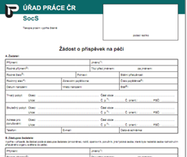
Shrnutí/závěr
největší problém je uvést poskytovatele již při podání žádosti o PnP – doložení poskytovatele a smlouvy vyžadovat po rozhodnutí o stupni závislosti na pomoci, výplatu dávky podmiňovat doložením poskytovatele
zrychlit proces správního řízení o PnP, zjednodušit administrativu s PnP spojenou

Slide 14
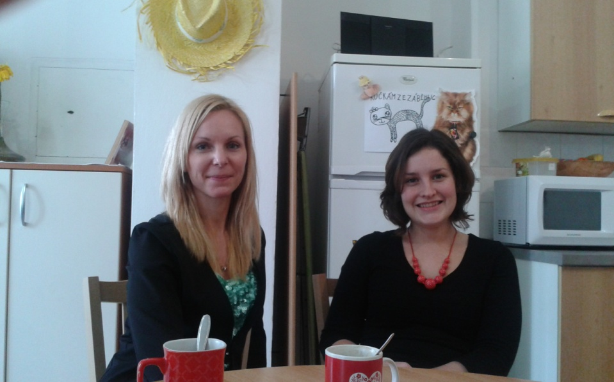
Děkujeme za pozvání a Vaši pozornost

